Slide 1
Hechos Estilizados y Evaluación Cuantitativa del Modelo RBC
Macroeconomía II

Slide 2
Los datos y el business cycle
La convención es analizar datos desestacionarizados usando el HP filter (existen otros filtros que son igualmente útiles)
Datos incluyen pero no se limitan a: Producto, consumo, inversión, empleo, productividad, entre otros
Se mira la desviación con respecto a la tendencia calculada por HP
Business Cycle Moments: Usualmente se refiere a la volatilidad del ciclo (segundos momentos)
También nos interesa la ciclicidad (correlación de la variable X con el PIB) y la persistencia (autocorrelación)

Slide 3
Las fuentes de datos
Algunas de las fuentes más importantes son:
Para EEUU: BEA, FED (FRED)
Para Chile: INE, Banco Central de Chile
Para el mundo: IMF, World Bank, OECD, BIS
Bases históricas: Penn World Table, KLEMMS
Se trabaja en frecuencia Anual o trimestral (dependerá de la disponibilidad de datos y del propósito partícular del modelo)
Se utilizan variables per cápita: Se dividen por la población mayor de 16 años (solamente variables relevantes, no precios)
Todas la variables deben estar en términos reales

Slide 4
Variables No Observables
No todas las cantidades económicamente relevantes son observables:
TFP, Labor Productivity, Output Gap, entre otras
Tenemos que construir proxies que estén directamente relacionadas (usando teoría)
Aunque no son medidas perfectas, son informativas para los propósitos del modelo

Slide 5
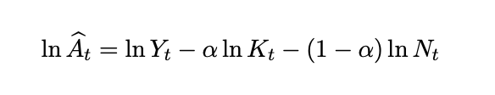
Productividad Total de Factores (TFP)
La TFP es la contraparte empírica de la productividad en el modelo.
La definimos como el “valor agregado” en la producción (todo el PIB que no está explicado por los factores de producción)
También se conoce el como el residuo de Solow.

Slide 6
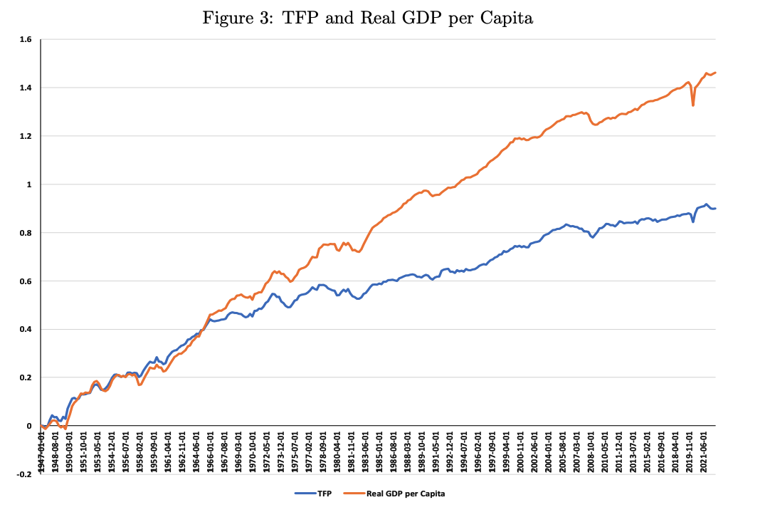
TFP en los datos:

Slide 7
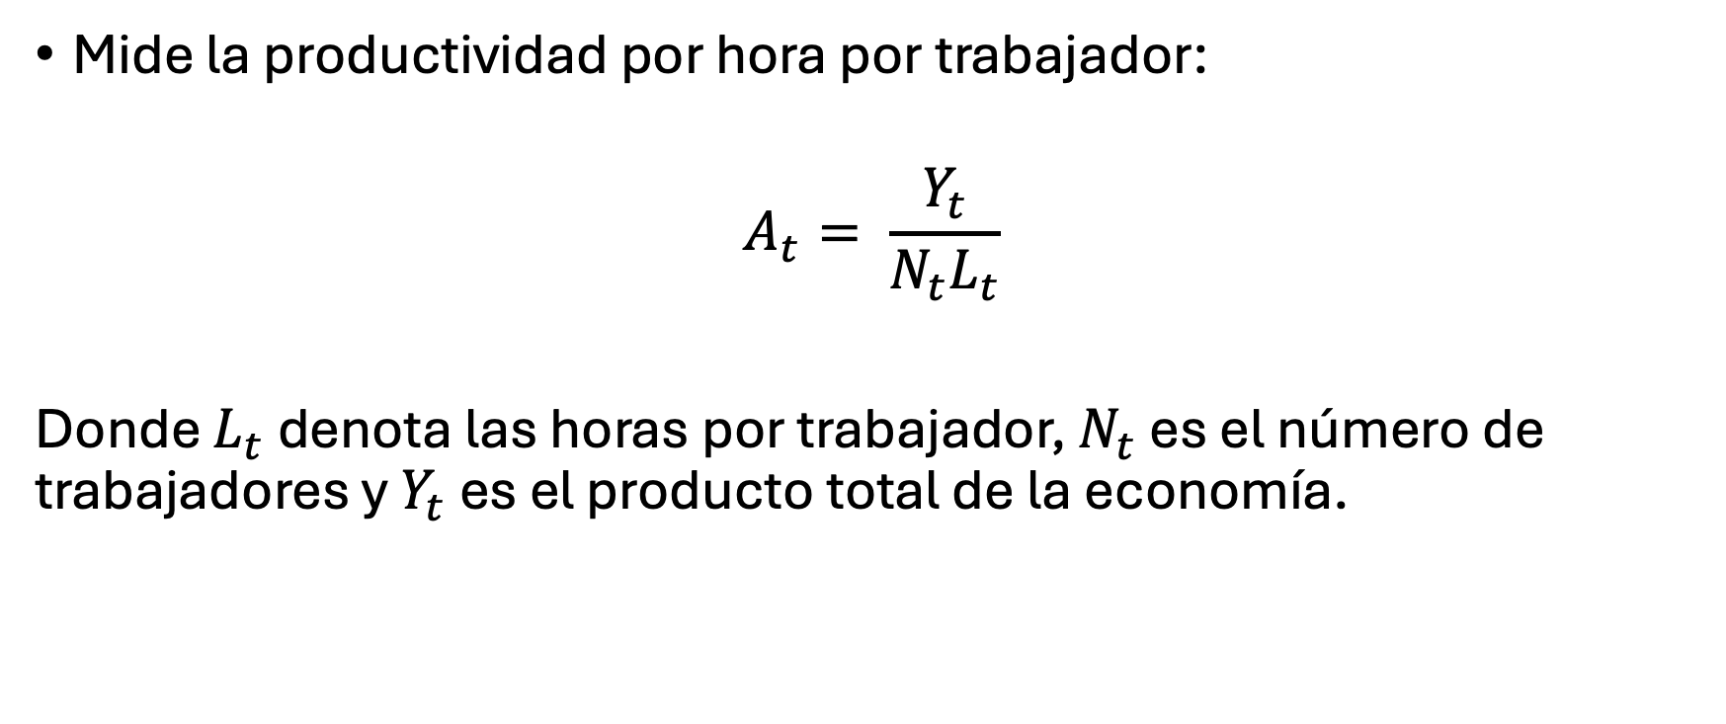
Productividad Laboral
Mide la productividad por hora por trabajador:
$$A_{t}= \frac{Y_{t}}{{N_{t}L}_{t}}$$
Donde $L_{t}$ denota las horas por trabajador, $N_{t}$ es el número de trabajadores y $Y_{t}$ es el producto total de la economía.

Slide 8
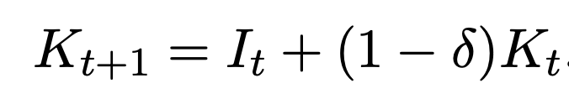
Midiendo el Capital
Construir una serie de capital es difícil, principalmente por temas de valoración y depreciación.
Para construir las series, el Banco Central (o quien la estime) debe:
Estimar la depreciación
Asumir un valor inicial del stock del capital
Para la inversión se utiliza la suma de la formación bruta de capital fijo y el gasto de los consumidores en bienes durables (casas, autos, etc)

Slide 9
Otras variables
Nivel de precios: Deflactor del PIB o IPC
Tasa de interés: Tasa de interés del bono de tres meses del gobierno central
Salarios: Masa salarial estimada por el Banco Central (o autoridad respectiva)

Slide 10
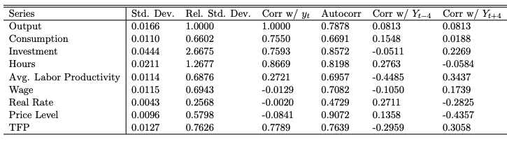
Para EEUU (Pre-1984)
Fuente: BEA

Slide 11
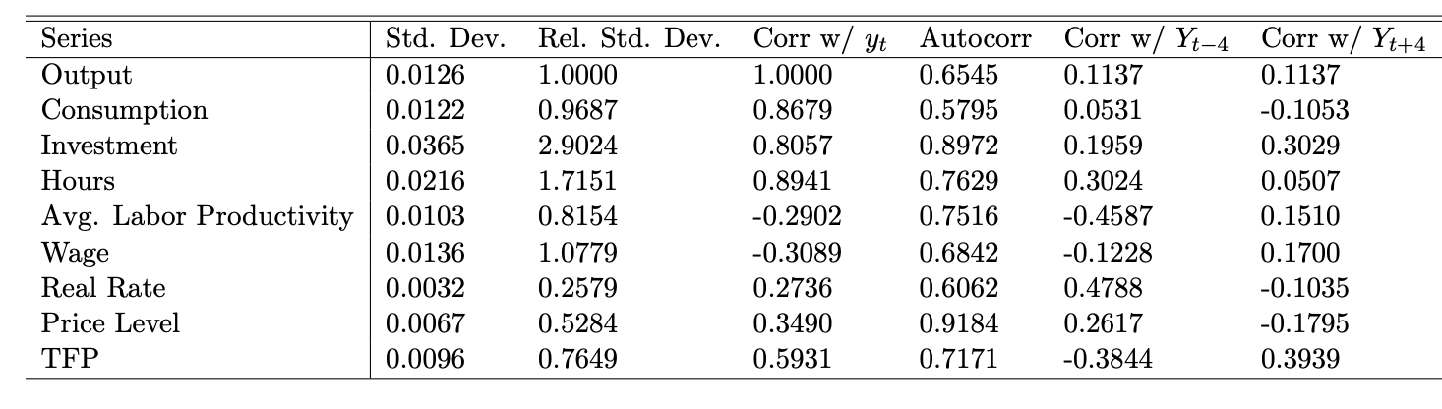
Para EEUU (Post-1984)
Fuente: BEA

Slide 12
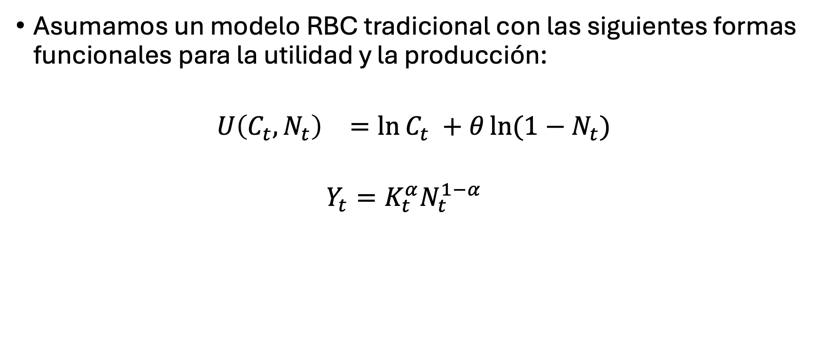
La Calibración del RBC básico
Asumamos un modelo RBC tradicional con las siguientes formas funcionales para la utilidad y la producción:
$$U{\left(C_{t}, N_{t}\right)}^{}=\ln{C_{t}} +θ\ln{(1−N_{t})}$$
$$Y_{t}={K_{t}^{α}N_{t}^{1−α}}_{}$$

Slide 13
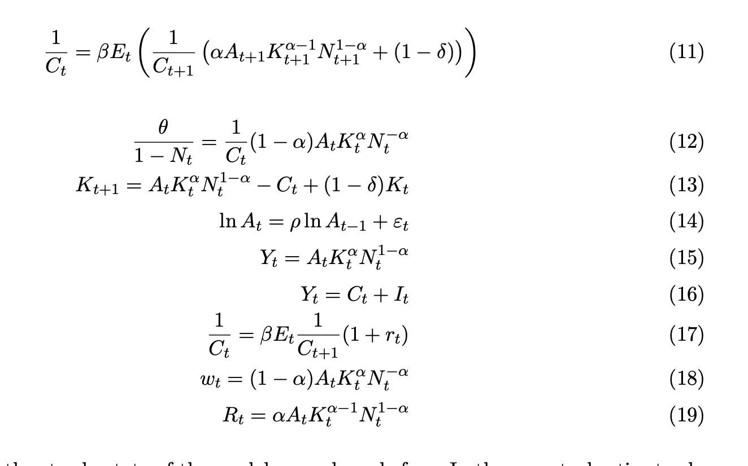
Condiciones de equilibrio:

Slide 14
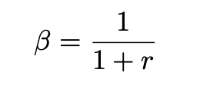
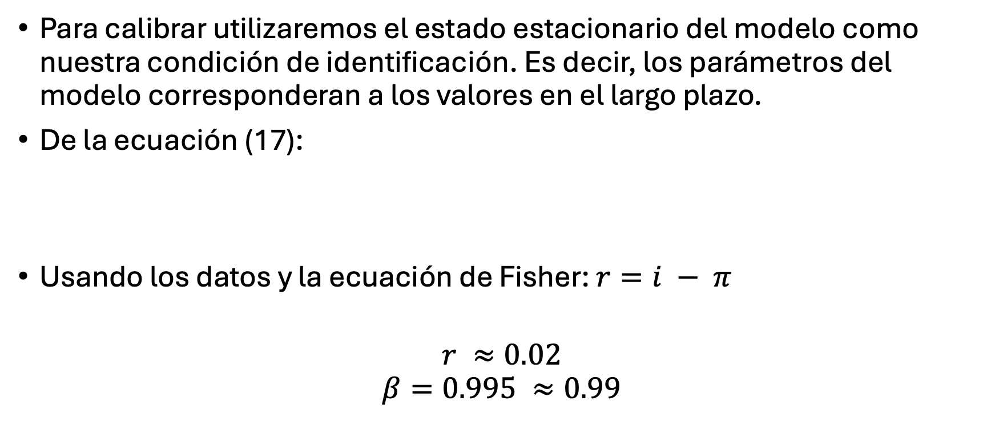
Calibración
Para calibrar utilizaremos el estado estacionario del modelo como nuestra condición de identificación. Es decir, los parámetros del modelo corresponderan a los valores en el largo plazo.
De la ecuación (17):
Usando los datos y la ecuación de Fisher: $r=i − π$
$$r ≈0.02$$
$$β=0.995 ≈0.99$$

Slide 15
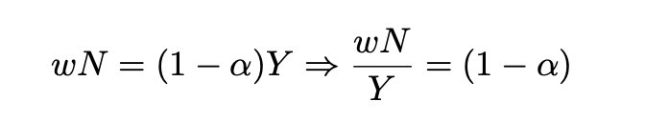
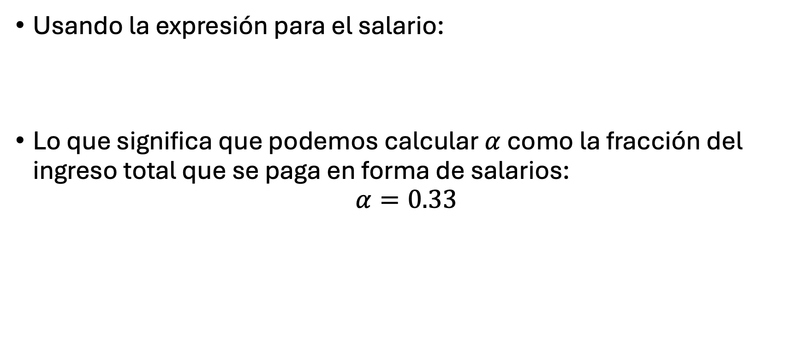
Calibración
Usando la expresión para el salario:
Lo que significa que podemos calcular $α$ como la fracción del ingreso total que se paga en forma de salarios:
$$α=0.33$$

Slide 16
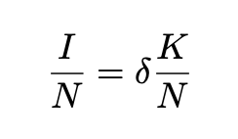
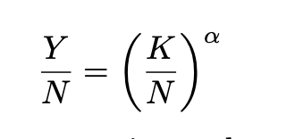
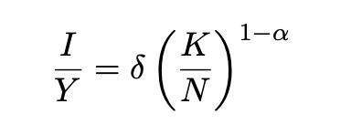
Calibración
De la ecuación de acumulación del capital tenemos que:
El producto de estado estacionario es:
Resolviendo, el ratio de inversión a producto está dado por:

Slide 17
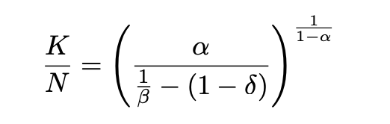
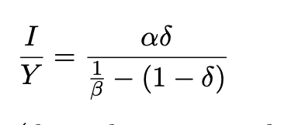
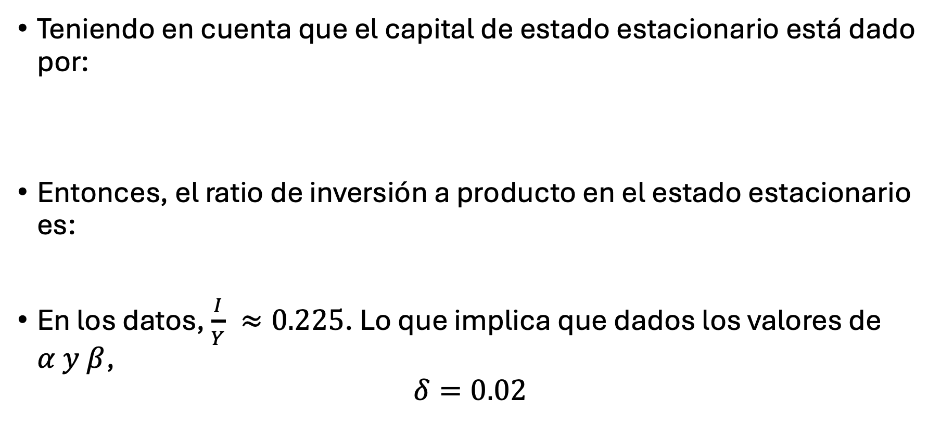
Calibración
Teniendo en cuenta que el capital de estado estacionario está dado por:
Entonces, el ratio de inversión a producto en el estado estacionario es:
En los datos, $\frac{I}{Y} ≈0.225$. Lo que implica que dados los valores de $α y β$,
$$δ=0.02$$

Slide 18
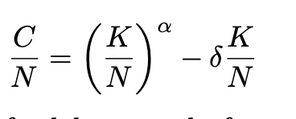
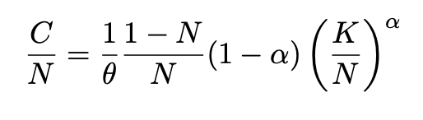
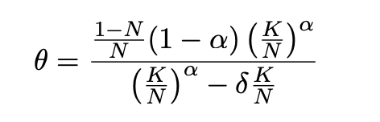
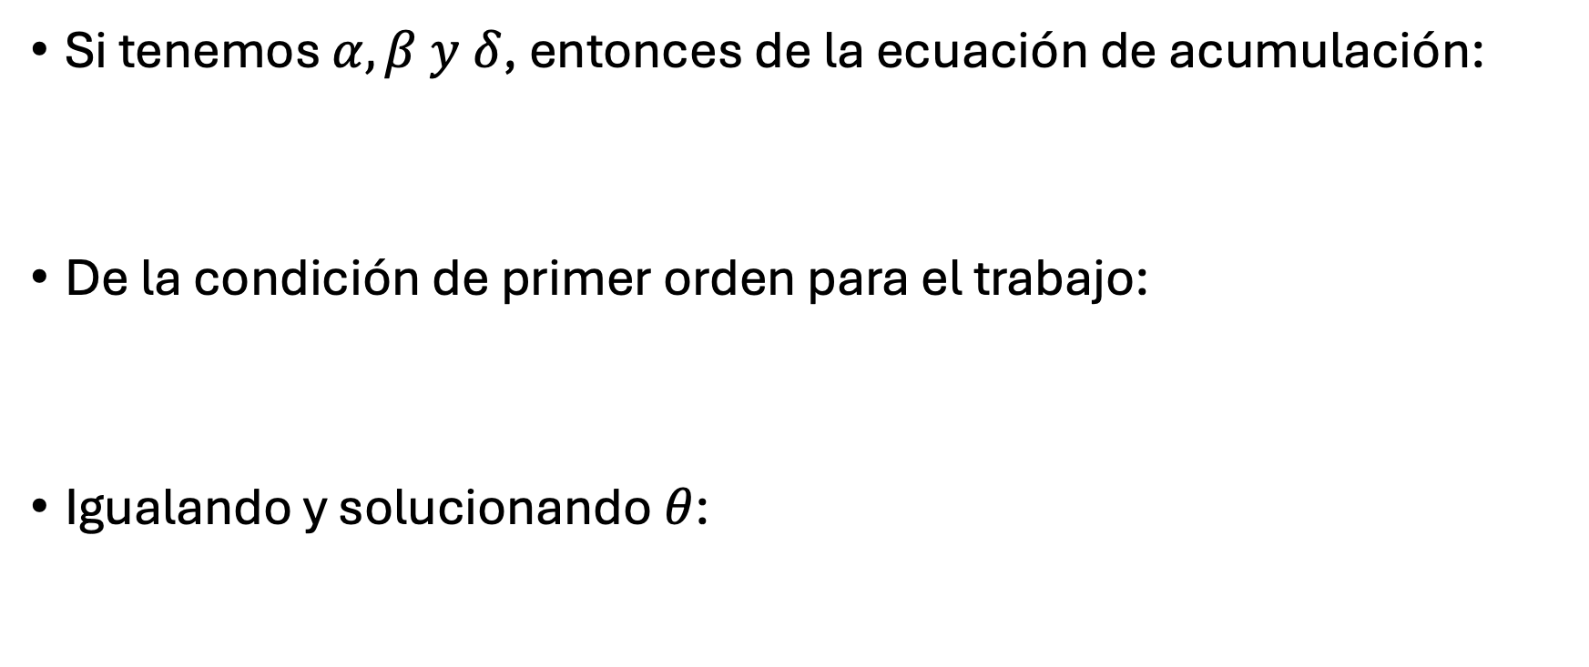
Calibración
Si tenemos $α, β y δ$, entonces de la ecuación de acumulación:
De la condición de primer orden para el trabajo:
Igualando y solucionando $θ$:

Slide 19
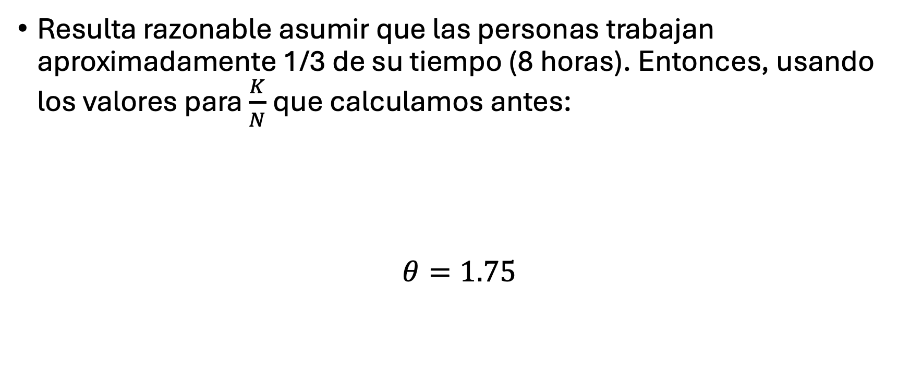
Calibración
Resulta razonable asumir que las personas trabajan aproximadamente 1/3 de su tiempo (8 horas). Entonces, usando los valores para $\frac{K}{N}$que calculamos antes:
$$θ=1.75$$

Slide 20
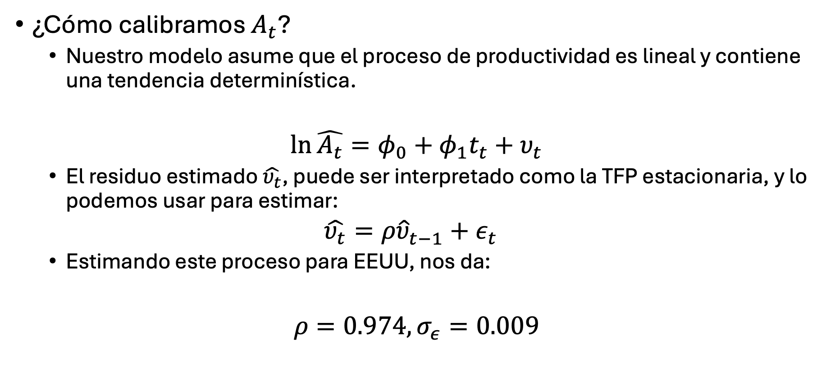
Calibración
¿Cómo calibramos $A_{t}$?
Nuestro modelo asume que el proceso de productividad es lineal y contiene una tendencia determinística.
$$\ln{\hat{A_{t}}=φ_{0}+φ_{1}t_{t}+υ_{t}}$$
El residuo estimado $\hat{υ_{t}}$, puede ser interpretado como la TFP estacionaria, y lo podemos usar para estimar:
$$\hat{υ_{t}}=ρ{\hat{υ}}_{t−1}^{}+ε_{t}$$
Estimando este proceso para EEUU, nos da:
$$ρ=0.974, σ_{ε}=0.009$$

Slide 21
Vamos a Dynare

Slide 22
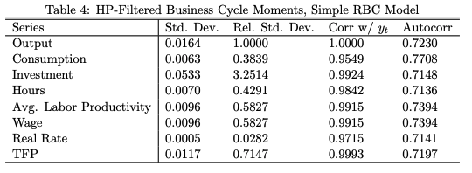
Resultados de Dynare

Slide 23
Predicciones del modelo
¿En qué le va bien al modelo?
Volatilidad de Output, Consumo e Inversión
Consumo es significativamente más “suave” que el ingreso
Inversión es significativamente más volátil
Buen match a las volatilidades de la TFP y la productividad laboral
Las autocorrelaciones son, en general, cercanas a los datos
Prociclicidad del consumo, la inversión, las horas, la productividad del trabajo y la TFP
Sin embargo, las correlaciones son muy altas en el modelo con respecto a los datos.

Slide 24
Predicciones del modelo
¿En qué le va mal al modelo?
El modelo no genera suficiente volatilidad en la tasa de intéres
La tasa de interés y los salarios son demasiado procíclicos con respecto a los datos
Salarios son modestamente procíclicos
Tasas de interés son acíclicas o contracíclicas
Correlación dinámica entre la tasa de interés y el producto es negativa en los datos y positiva en el modelo
No genera suficiente volatilidad en la horas

Slide 25
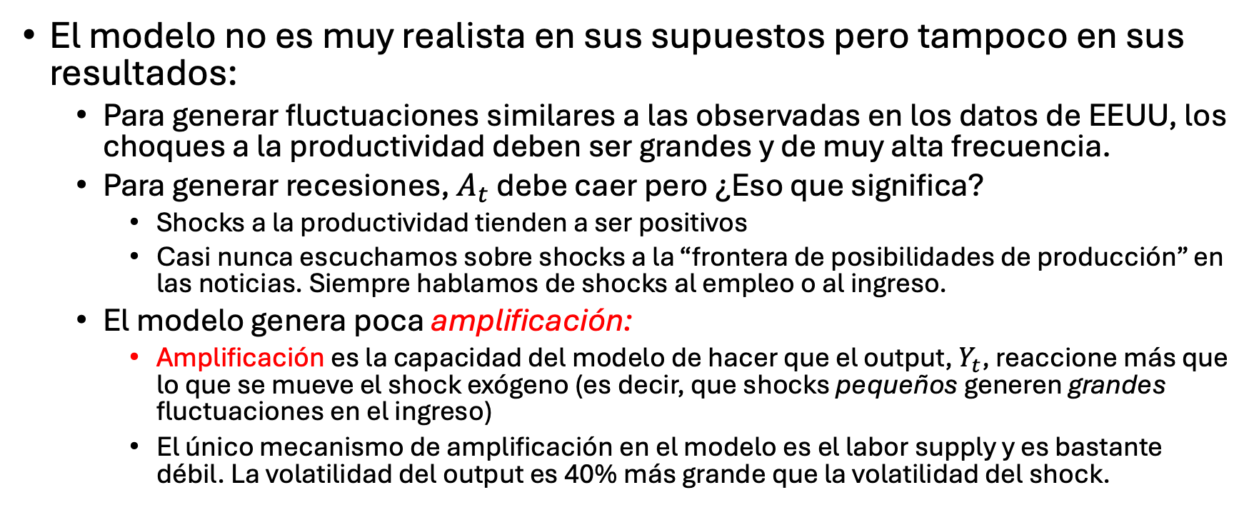
Críticas más profundas al modelo RBC básico
El modelo no es muy realista en sus supuestos pero tampoco en sus resultados:
Para generar fluctuaciones similares a las observadas en los datos de EEUU, los choques a la productividad deben ser grandes y de muy alta frecuencia.
Para generar recesiones, $A_{t}$ debe caer pero ¿Eso que significa?
Shocks a la productividad tienden a ser positivos
Casi nunca escuchamos sobre shocks a la “frontera de posibilidades de producción” en las noticias. Siempre hablamos de shocks al empleo o al ingreso.
El modelo genera poca amplificación:
Amplificación es la capacidad del modelo de hacer que el output, $Y_{t}$, reaccione más que lo que se mueve el shock exógeno (es decir, que shocks pequeños generen grandes fluctuaciones en el ingreso)
El único mecanismo de amplificación en el modelo es el labor supply y es bastante débil. La volatilidad del output es 40% más grande que la volatilidad del shock.

Slide 26
Críticas más profundas al modelo RBC básico
El modelo no es muy realista en sus supuestos pero tampoco en sus resultados:
El modelo genera poca propagación:
Propagación es la capacidad del modelo de generar shocks con efectos persistentes.
El único mecanismo de propagación en el modelo básico es la acumulación de capital. Esto lo podemos ver comparando la autocorrelación del ingreso con respecto a la autocorrelación del shock.

Slide 27
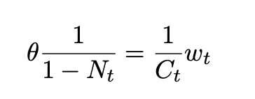
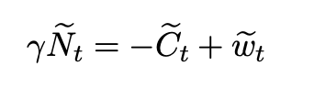

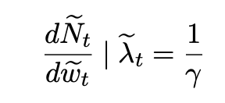
Frisch Labor Supply Elasticity.
La FOC para la oferta del trabajo está dada por:
Log-linearizando alrededor del EE:
Donde
La elasticidad de la oferta laboral de Frisch se define como el ratio de la derivada del log de las horas respecto al log del salario, manteniendo la utilidad marginal de la riqueza constante,
En el modelo, la utilidad marginal de la riqueza (dado nuestra especificación) es igual a la utilidad marginal del consumo

Slide 28
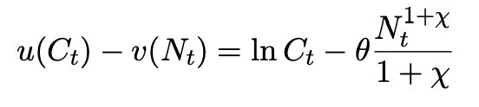
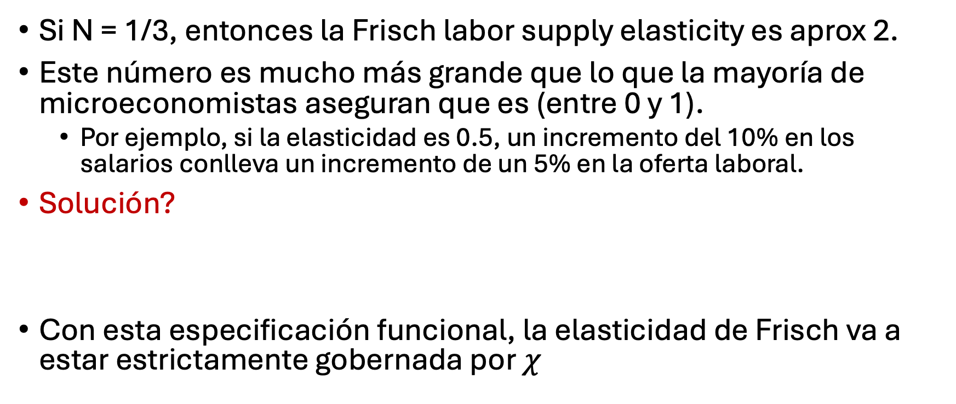
Una calibración escondida:
Si N = 1/3, entonces la Frisch labor supply elasticity es aprox 2.
Este número es mucho más grande que lo que la mayoría de microeconomistas aseguran que es (entre 0 y 1).
Por ejemplo, si la elasticidad es 0.5, un incremento del 10% en los salarios conlleva un incremento de un 5% en la oferta laboral.
Solución?
Con esta especificación funcional, la elasticidad de Frisch va a estar estrictamente gobernada por $χ$

Slide 29


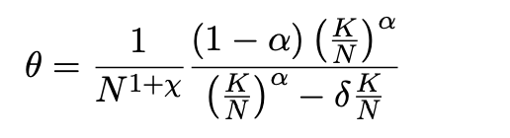
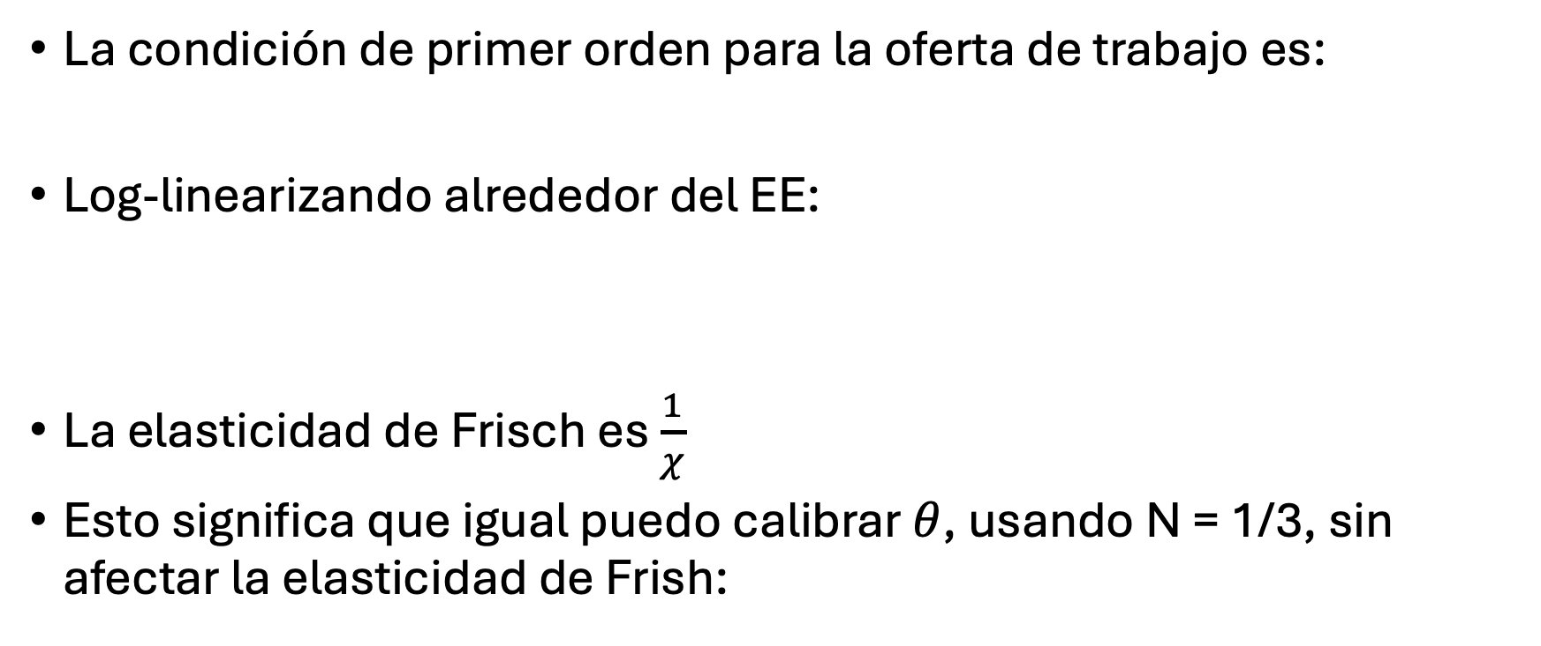
Solución
La condición de primer orden para la oferta de trabajo es:
Log-linearizando alrededor del EE:
La elasticidad de Frisch es $\frac{1}{χ}$
Esto significa que igual puedo calibrar $θ$, usando N = 1/3, sin afectar la elasticidad de Frish:

Slide 30
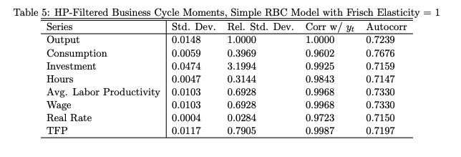
Dynare
Asumiendo que la elasticidad de Frisch es 1, el modelo genera aún menos amplificación.

